Slide 1
Инвестиционный климат Приднестровья

Slide 2
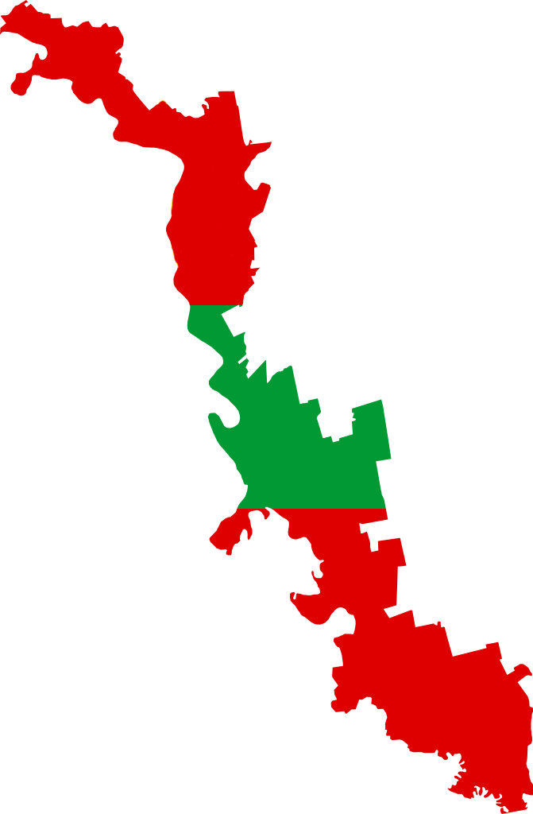
Общая информация о Приднестровье
ПЛОЩАДЬ
4 163,0 км²
СТОЛИЦА
город Тирасполь
НАСЕЛЕНИЕ
468,9 тыс. человек
А
ВС
ОФИЦИАЛЬНЫЕ ЯЗЫКИ
русский, украинский, молдавский
ФОРМА ПРАВЛЕНИЯ
Президентская республика
АДМИНИСТРАТИВНЫЕ ЦЕНТРЫ
г. Тирасполь, г. Бендеры,
г. Григориополь, г. Дубоссары, г. Каменка,
г. Рыбница, г. Слободзея

Slide 3
Структура валового внутреннего продукта Приднестровья
27,47 % ●
Нерыночные услуги
● 30,80 %
Промышленность
ВВП
919,2
млн. долл. США
8,46 % ●
Другие рыночные
услуги
● 8,52 %
Сельское
хозяйство
2,93 % ●
ЖКХ
● 2,35 %
Строительство
13,85 % ●
Торговля
● 5,62 %
Транспорт и связь

Slide 4
Основные направления экспорта ПМР
10,2 %
3,7 %
0,8 %
5,6 %
19,0 %
0,4 %
1,9 %
30,4 %
15,9 %
6,0 %
0,4 %

Slide 5
Структура экспорта товаров ПМР
36,2 %
Металлы и изделия из них
Одежда
2,4 %
16,6 %
Топливно-энергетические товары
2017 год
646,8
млн. долл. США
Прочие товары
3,4 %
15,4 %
Продовольственные
товары и сырье
Машиностроение
5,2 %
9,2 %
Текстильные материалы и изделия из них
Минеральные продукты
5,2 %
6,0 %
Обувь и части обуви

Slide 6
Объемы экспорта товаров в Россию и Европейский союз за 2017 год*
 | Российская Федерация | Европейский союз
Продовольственные товары и сырье
Продукция химической промышленности
Кожевенное сырье, пушнина и изделия из них
Древесина и целлюлозно-бумажные изделия
Текстиль и изделия из него
Одежда
Обувь и части обуви
Металлы и изделия из них
Машиностроительная продукция
Прочие товары
9 079,8
6 587,2
6 006,1
1 918,5
0
453,9
319,4
53,5
7 059,2
37 938,5
3 834,5
12 552,9
4 800,6
32 529,8
13 043,7
137 540,1
21 913,3
3 076,2
211,6
6 802,0
* в тыс. долл. США

Slide 7
Преимущества Приднестровья
Логистика
Функционируют
Потенциал
2
Аэродром
в городе Тирасполе
Магистральные автодороги
международного значения
Речной порт
в городе Бендеры
3
Магистральных
газопровода
Международные
железнодорожные
магистрали
г. Брянск:
1000 км
11:30 ч.
$ 1600-2000
г. Бухарест:
517 км
7:30 ч.
$ 900-1000
2

Slide 8
Преимущества Приднестровья
Высокий агроклиматический и биолого-почвенный потенциал для развития АПК
Оптимальные условия для ведения сельского хозяйства: богатые плодородные земли, благоприятные климатические условия, достаточные водные ресурсы (река Днестр) для мелиорации земель
Собственная ресурсно-сырьевая база: металл, цемент, кирпич, известняк,
песок, известь, гравий

Slide 9
Преимущества Приднестровья
Газоснабжение
(долл. США за 1 м³)
Электроэнергия
(долл. США за 1 кВт)
ПМР
ПМР

Slide 10
Преимущества Приднестровья
Теплоэнергия
(долл. США за 1 Гкал)
Водоснабжение и водоотведение
(долл. США за 1 м³)
ПМР
ПМР

Slide 11
Преимущества Приднестровья
Преференциальный режим ввоза приднестровских товаров в страны Европейского Союза и в Российскую Федерацию – нулевая ставка ввозной таможенной пошлины в стране–импортере в отношении приднестровской продукции.

Slide 12
Сертификация приднестровской продукции
Сертификат происхождения
(EUR.1, СТ-1)
Сертификат соответствия
Ветеринарный сертификат
Фитосанитарный
сертификат

Slide 13
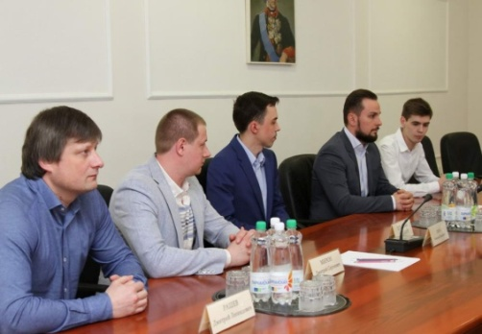
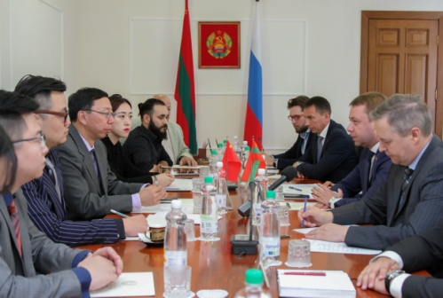
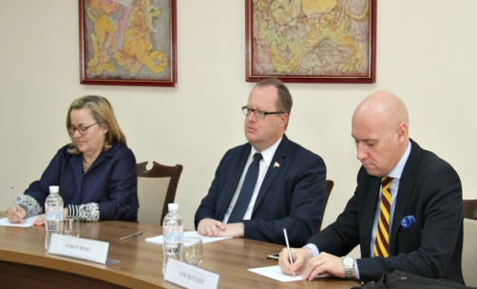
Блокчейн технологии
Приднестровье – одно из первых государств, осуществивших имплементацию законодательства
в области блокчейн-технологий
ПАРТНЕРЫ

Slide 14
Закон Приднестровской Молдавской Республики «О ГОСУДАРСТВЕННОЙ ПОДДЕРЖКЕ ИНВЕСТИЦИОННОЙ ДЕЯТЕЛЬНОСТИ»
Рост ВВП
Цели разработки Закона:
Рост потребительского спроса
Увеличение доходов населения
Создание новых рабочих мест
Привлечение капитала

Slide 15
Закон Приднестровской Молдавской Республики «О ГОСУДАРСТВЕННОЙ ПОДДЕРЖКЕ ИНВЕСТИЦИОННОЙ ДЕЯТЕЛЬНОСТИ»
Формирование благоприятного инвестиционного климата
Создание эффективных производственных субъектов
Компенсация рисков инвесторов
Оказание государственной поддержки инвесторам
Основные задачи Закона:

Slide 16
Государственная поддержка
Государственные гарантии
Инвестиционные преференции
Механизмы работы с инвестором

Slide 17
Государственные гарантии
Правовая защита деятельности инвесторов
Гарантии стабильности преференций при изменении законодательства
Гарантии
использования доходов от инвестиционной деятельности
Гласность деятельности органов государственной власти
Особый порядок
ведения
бухгалтерского учета
и финансовой отчетности

Slide 18
Гарантии стабильности
Гарантии стабильности при изменении законодательства - обязательство государства не ухудшать для инвестора условия ведения бизнеса
Разрешение споров в судах Приднестровья, в иностранных судах и судах международной юрисдикции, определяемых сторонами договора

Slide 19
Инвестиционные преференции
Льготы по налогам, сборам и иным обязательным платежам
освобождение от уплаты налога на доходы, земельного налога, подоходного налога на дивиденды, снижение единого социального налога на срок от 5 до 10 лет
Инвестиционная субсидия
возмещение 10% от объема инвестиций в основные средства
Государственные натурные гранты
передача государственного имущества в безвозмездное пользование с дальнейшей безвозмездной передачей в собственность

Slide 20
Инвестиционные преференции
Льготы по налогам
Освобождение от уплаты налога на доходы организаций
Освобождение от подоходного налога в части дивидендов
Освобождение от уплаты земельного налога
Снижение ставки единого социального налога с 25% до 14 %
5 лет
7 лет
10 лет
Инвестиции
от 200 000 евро
до 500 000 евро
Инвестиции
от 500 000 евро
до 1 000 000 евро
Инвестиции
свыше
1 000 000 евро

Slide 21
Инвестиционные преференции
Льготы по иным платежам
Предоставляется при наличии собственного технологического цикла
На срок действия
инвестиционного договора
Освобождение от уплаты импортных таможенных пошлин
Освобождение от обязательной продажи валютной выручки

Slide 22
Инвестиционные преференции
Инвестиционная субсидия
Размер преференции
Условия получения
Ограничения
Возмещение 10% стоимости строительно-монтажных работ и приобретения оборудования
Объем инвестирования в основные средства от
200 000 евро
Возмещение не более 100 000 евро
Источником инвестирования не являются заемные средства

Slide 23
Инвестиционные преференции
Государственные натурные гранты
Вложение инвестиций и выполнение инвестиционных обязательств
Предоставление государственного гранта на сумму до 30% от объема инвестиций
Передача государственного имущества в безвозмездное пользование с дальнейшей передачей в собственность*
Инвестиции
в основные
средства
Государственный
натурный
грант
Безвозмездная
передача
имущества
*земельные участки предоставляются на правах аренды, краткосрочного или долгосрочного землепользования

Slide 24
Механизмы работы с инвестором
Взаимодействие с инвестором
сопровождение при реализации проекта
содействие в оказании государственных услуг
подписание инвестиционного договора
консультирование
Государственные институты
принцип «одного окна»:
уполномоченный орган по инвестициям
инвестиционный совет при Правительстве ПМР

Slide 25
Механизмы работы с инвестором
Взаимодействие с инвестором
Инвестор
подача заявки на получение инвестиционных преференций
Уполномоченный орган
рассмотрение заявки и подготовка заключения
Инвестиционный совет
рассмотрение заключения и подготовка рекомендаций
Правительство ПМР
рассмотрение проекта инвестиционного договора
Инвестиционный договор
подписание инвестиционного договора

Slide 26
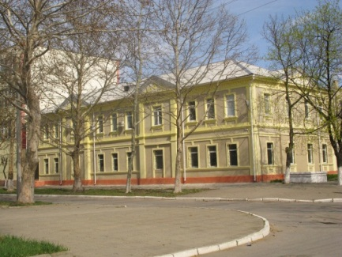
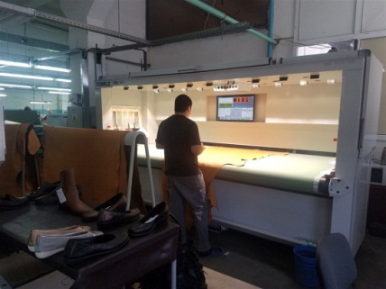
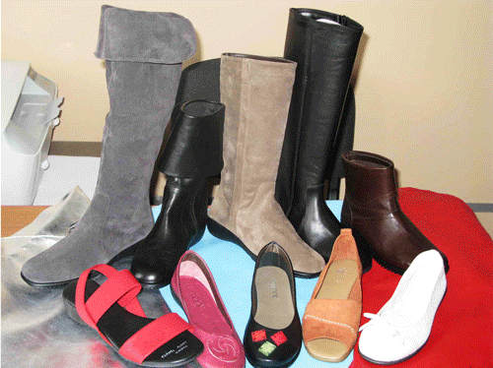
Истории успеха: ООО «Софтшуз» Италия
Занято 1 200 человек
Основано в 1948 году
Инвестировано за последние
5 лет – 6,5 млн. долл. США
ПРОДУКЦИЯ:
женская кожаная обувь
РЕЗУЛЬТАТ
2003 год
2 модели в год
2017 год
400 моделей в год

Slide 27
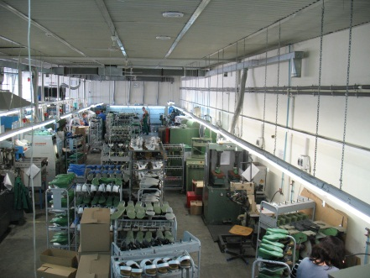
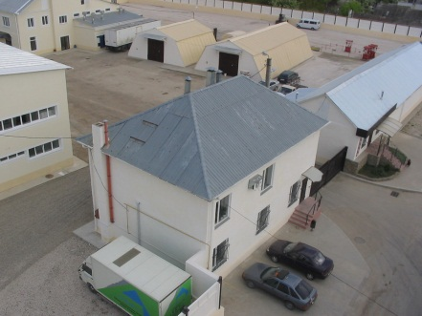
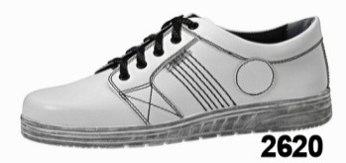
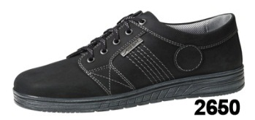
Истории успеха: СООО «Терри-Па» Германия
Занято 300 человек
Терри-Па
Основано в 1996 году
Инвестировано за последние
годы – 1,6 млн. долл. США
ПРОДУКЦИЯ:
рабочая обувь
РЕЗУЛЬТАТ
2004 год
564 тыс. пар
2017 год
605 тыс. пар

Slide 28
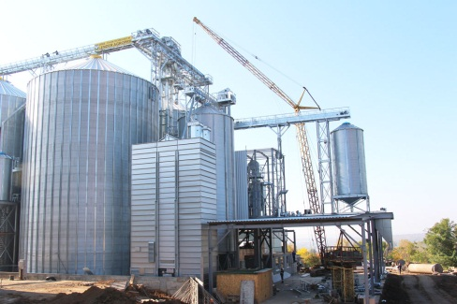
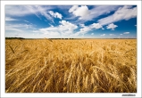
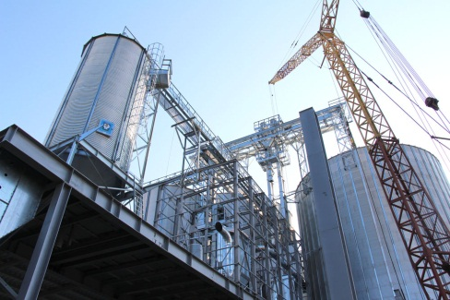
Истории успеха: ООО «Лендер Агроприм» Италия
Занято свыше 100 человек
Лендер Агроприм
Основано в 2007 году
Инвестировано за последние
5 лет – 3,1 млн. долл. США
ПРОДУКЦИЯ:
масличные, зерновые культуры
РЕЗУЛЬТАТ
2014 год
18 174,57 тонн
2017 год
22 664,25 тонн

Slide 29
Инвестируйте в Приднестровье!

